Slide 1
Ринок праці та його особливості
Донченко Ольга
Юрків Ольга

Slide 2


Основні складові ринку праці
Ринок праці — це система суспільних відносин, пов'язаних з наймом і пропозицією праці, тобто з купівлею і продажем послуг праці.
Слід підкреслити, що ринок праці не вичерпується відносинами по працевлаштуванню безробітних та заповненню вакансій, а охоплює всю сферу найманої праці. Це положення має не лише теоретичне, але і важливе практичне значення, оскільки з нього випливає, що об'єктом політики ринку праці повинно бути широке коло трудових відносин і все економічно активне населення. Сюди відносять проблеми оплати і умов праці, обсягу й інтенсивності виконуваної роботи, стабілізації і гарантій зайнятості, трудової мотивації, підготовки і перепідготовки робочої сили. Таке трактування предмета ринку праці називається розширеним на відміну від звуженого, яке відносить до проблем ринку праці лише сферу обігу, а до суб'єктів ринку праці лише людей, що безпосередньо в даний момент активно шукають роботу, та вакантні робочі місця.

Slide 3


Ринок праці та його особливості
Поєднання працівника із засобами виробництва у ринковій економіці відбувається через укладання угод між покупцями і продавцями праці на ринку праці. Підписання такої угоди є, по суті, актом купівлі-продажу праці, а ринок праці, на якому вона укладається, є сферою економіки, в якій через такі угоди виникають економічні відносини між покупцями цього товару, якими виступають підприємці (роботодавці), та продавцями (наймані працівники). Отже, ринок праці - це певна сфера економіки, в якій реалізуються економічні відносини щодо умов купівлі-продажу та використання праці.

Slide 4
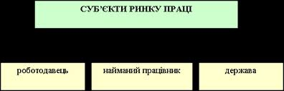
Суб’єкт ринку праці
Суб'єктами цих відносин є покупці, продавці та посередники. Покупцями виступають роботодавці, якими є власники підприємств, установ та організацій незалежно від форм власності, виду діяльності та галузевої належності, або уповноважені ними юридичні чи фізичні особи, що використовують найману працю. Продавцями цього ринку є фізичні особи, які відповідно до чинного законодавства можуть виконувати певну роботу. Посередниками ринку праці є організації роботодавців, організації найманих працівників, серед яких чільне місце посідають профспілки та уповноважені державою органи.

Slide 5
Об’єкт ринку праці
Ринок праці, як і інші ринки, має свій об'єкт. Щодо його визначення в економічній теорії немає єдиного підходу. Марксистська економічна теорія вважає цим об'єктом не працю, а робочу силу працівника, що є здатністю до праці, тобто сукупністю його фізичних і духовних здібностей, які використовуються у процесі виробництва. Головним аргументом є те, що праця створює нову вартість, є її субстанцією, а тому сама вартість не може мати покупця. Тому це є ринком робочої сили, а не праці.

Slide 6

Попит на працю
Попит на працю визначається потребами роботодавців у наймі працівників для виробництва товарів та послуг відповідно до попиту на них. Він залежить від ряду факторів. Це передусім продуктивність праці найманих працівників. Чим вона вища, тим за інших рівних умов попит на працю менший. Тому від усіх факторів, що впливають на продуктивність праці, залежить і попит на працю. Серед них найважливішим є рівень технічної оснащеності виробництва. Попит на працю визначається і рівнем ділової активності в економіці, а також кон'юнктурою ринків товарів і послуг. Важливим чинником впливу є також ціна праці.

Slide 7
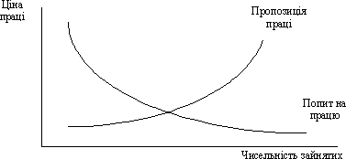
Пропозиція праці
Виражає наміри працездатного населення запропонувати свою здатність до праці за певну винагороду. Кількість тих, хто пропонує свою здатність працювати, передусім залежить від рівня її винагороди: чим остання вища, тим пропозиція праці більша, і навпаки. В масштабі національної економіки пропозиція праці залежить і від інших факторів. До них належать кількість населення країни, частка працездатного населення в його загальній кількості, рівень зайнятості економічно активного населення і безробіття, рівень доходів різних груп населення, ефективність системи соціального захисту, середня кількість годин, відпрацьованих одним працівником протягом року.
З графіка видно, що попит на працю зі сторони працедавців і, відповідно, зайнятість ростуть по мірі зниження реальної заробітної плати (оплати праці), а пропозиція праці росте по мірі росту реальної заробітної плати. На перетині цих кривих попит і пропозиція праці співпадають, і виникає ситуація рівноваги на ринку праці. Якщо ціна праці вище рівноважної, спостерігається безробіття, якщо нижче, то існує дефіцит працівників.

Slide 8
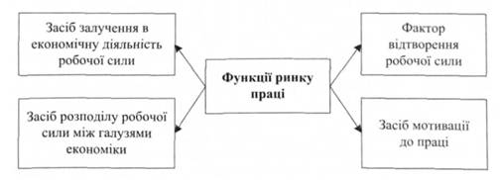
Функції ринку праці
Ринок праці виконує важливі функції в механізмі функціонування ринкової економіки:

Slide 9
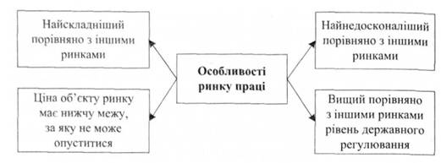
Особливості ринку праці
Слід зазначити, що ринок праці суттєво відрізняється від інших ринків

Slide 10
Особливості ринку праці
Особливості ринку праці пов'язані і з його об'єктом. Ним є специфічний товар, який не може існувати окремо від свого носія - найманого працівника. Для останнього цей товар є засобом одержання доходу, без якого він не може забезпечити якісні характеристики свого товару. Одночасно витрати на купівлю цього товару є елементом витрат виробництва товарів, створюваних найманою працею. Це впливає на динаміку ціни праці. На відміну від цін інших товарів, ціна праці має межу, нижче якої вона не може опуститися.

Slide 11
Вплив на ринок праці
Вплив на ринок праці держави здійснює і через свої спеціальні органи, такі як державна служба зайнятості. В Україні ця служба діє як посередник на ринку між роботодавцями та тими, хто бажає знайти роботу. Вона сприяє громадянам в одержанні роботи, а роботодавцям - у забезпеченні підприємців робочою силою. Крім того, служба зайнятості займається наданням допомоги по безробіттю та організацією професійної перепідготовки. Особливо зростає роль такої служби під час економічних криз, коли різко зростає безробіття.
Важливу регулюючу роль на ринку праці відіграють організації найманих працівників, в першу чергу професійні спілки. Розвиток трудових відносин найтіснішим чином пов'язаний із соціальними гарантіями найманим працівникам, удосконаленням умов праці, можливостями підвищити оплату праці. Провідна роль у розв'язанні цих проблем належить профспілкам. Досвід розвинутих країн показує велику міру впливу профспілок на вдосконалення трудових відносин.

Slide 12
Висновок
Отже, ринок праці є системою, в якій взаємодіють, з одного боку, роботодавці, які наймають певну кількість працівників для забезпечення своєї потреби у виконанні певного обсягу трудової діяльності, а з іншого - наймані працівники, які пропонують роботодавцям свою здатність виконувати певний обсяг роботи при визначених її умовах та певній винагороді. Складовими ринку праці є попит на працю, пропозиція праці та ціна праці.

